Slide 1


O excesso de fluido de não ressuscitação além necessidades de hidratação está associado a maior mortalidade em crianças gravemente doentes
Non-resuscitation fluid in excess of hydration requirements is associated with higher mortality in critically ill children.Barhight MF, Nelson D, Chong G, Basu RK, Sanchez-Pinto LN.Pediatr Res. 2021 Mar 17:1-6. doi: 10.1038/s41390-021-01456-z. Online ahead of print.PMID: 33731814 Free PMC article. Artigo Gratuito!
Não reanimação além dos requisitos de hidratação foi definido como o volume total sem ressuscitação menos o volume estimado de hidratação para cada paciente.
Apresentação: Jéssica Fagundes Rangel
Pediatra - HC - UFG
Residente de Medicina Intensiva Pediátrica - R3 - UTIP HMIB
Coordenação: Alexandre Peixoto Serafim
www.paulomargotto.com.br - 28 de abril de 2021

Slide 2
Introdução
Administração de fluidos
  Grande importância na Terapia Intensiva
Excesso (tanto como parte de sua reanimação inicial e durante o curso de sua doença crítica) associa-se a piores desfechos:
  Maior Mortalidade
  Maior Duração do uso de ventilação mecânica ( VM)
  Maior Tempo de internação
  Maior Incidência de insuficiência renal aguda (IRA)

Slide 3
Objetivos
Descrever a frequência com que o fluido de não ressuscitação excede os requisitos de hidratação e
Descrever a carga de volume relativa de cada fonte de fluido contribuinte.
Avaliar a associação de fluido não reanimador em excesso das necessidades de hidratação na mortalidade hospitalar e dias sem ventilação em crianças gravemente enfermas.
O desfecho primário foi mortalidade hospitalar e o desfecho secundário foram
dias sem ventilação em 28 dias.

Slide 4
Métodos
Estudo de coorte retrospectivo
2 centros
  Ann and Robert H. Lurie Children´s Hospital
    Setembro / 2010 a Agosto / 2018
  University of Chicago Comer Children´s Hospital
    Janeiro / 2010 a Agosto / 2016

Slide 5
Métodos
Inclusão
    Criticamente enfermos
    Admitidos nas UTIs Pediátricas
    Sobrevida até o 3º dia após admissão
Exclusão
    Pós-operatório de cirurgia cardíaca
    Sem aferição de peso
    Sem aferição de ganhos e perdas hídricas

Slide 6
Métodos
Tipos de volume
  Ressuscitação (expansão)
  Fluidos de manutenção (SMB)
  Hemoderivados
  Nutrição
    Enteral
    Parenteral
  “ Fluid Creep”
    (volume combinado usado de medicamentos, eletrólitos e infusões contínuas usadas para manter as vias de acesso abertas)

Slide 7
Métodos
Sobrecarga de volume (fluid overload - FO)
  [Balanço hídrico acumulado (L) / peso da admissão (kg)] X 100

Slide 8
Métodos
Sobrecarga de volume (fluid overload - FO)
  [Balanço hídrico acumulado (L) / peso da admissão (kg)] X 100
Balanço acumulado
FO = X 100
Peso

Slide 9
Análise estatística
-Para avaliar a associação de estratos sobrecarga de fluidos (FO) com mortalidade, realizou-se análise de regressão logística multivariável ajustando para fatores de confusão, incluindo idade, pontuação PRISM III, dia 3 injúria renal aguda (IRA), local do estudo e era da UTIP.
-Para avaliar a associação do fluido de não ressuscitação em excesso das necessidades de hidratação na mortalidade hospitalar, realizou-se análise de regressão logística multivariável ajustando para fatores de confusão, incluindo idade, pontuação PRISM III, dia 3 IRA, local do estudo, era UTIP, volume de ressuscitação (em mL / kg durante os primeiros 3 dias) e volume de saída (incluindo urina e outras saídas em mL / kg durante os primeiros 3 dias).
- Para avaliar os resultados secundários de dias sem ventilação em 28 dias, realizamos um ajuste de regressão de Poisson multivariável para os mesmos fatores de confusão.
Dados clínicos, demográficos e de fluidos foram resumidos e comparados entre os grupos. Variáveis ​​contínuas não normalmente distribuídas foram comparadas usando os testes de soma de postos de Wilcoxon e Kruskal-Wallis e as variáveis ​​categóricas foram comparadas usando o teste χ 2 .
O nível de significância estatística foi estabelecido em um α <0,05 bilateral.
análise dos dados foi realizada usando STATA 14 (StataCorp LP, Texas) e R versão 3.6.1 (R Foundation for Statistical Computing, Viena, Áustria).

Slide 10
Resultados
14.825

Slide 11
Resultados
14.825
342

Slide 12
Resultados
14.825
peso não aferido
Sem cálculo de BH
342

Slide 13
Resultados
14.825
peso não aferido
Sem cálculo de BH
342
14.483

Slide 14
Resultados
14.825
peso não aferido
Sem cálculo de BH
342
14.483

Slide 15
Resultados
Sexo feminino: 45%
Medianas:
  idade: 4,6 anos (1,2-11,9)
  Peso: 16,8 kg (9,4-38
  Tempo de internação: 6 dias (3,8-11,5 )
  Mortalidade: 2,1% e Taxa de IRA no dia 3: 11%

Slide 16
Resultados
Sobrecarga de volume (Fluid overload - FO)
  estratificada em 3 grupos
  Com relação à necessidade hídrica diária

Slide 17
Resultados
Sobrecarga de volume (Fluid overload - FO)
  estratificada em 3 grupos
  Com relação à necessidade hídrica diária
< 10%
10 - 20%
> 20%
Na Tabela 1: características clínicas e os resultados da população do estudo estratificados por % FO no dia 3 após a admissão na UTIP. Houve diferenças significativas em idade, sexo, peso, escores PRISM III, taxas de IRA no dia 3, tempo de internação hospitalar, dias sem ventilação e mortalidade com base nos estratos FO.
Tabela 1

Slide 18
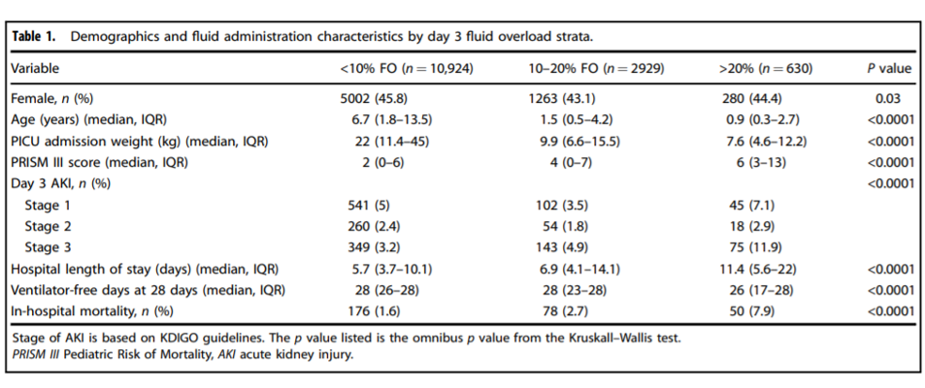

Slide 19
Resultados
Na Tabela 2: os volumes relativos de diferentes fontes de fluido para cada um dos primeiros 3 dias após a admissão na UTIP usando volumes médios.
Fluidos de manutenção e nutrição foram os maiores contribuintes para a entrada de fluidos.

Slide 20
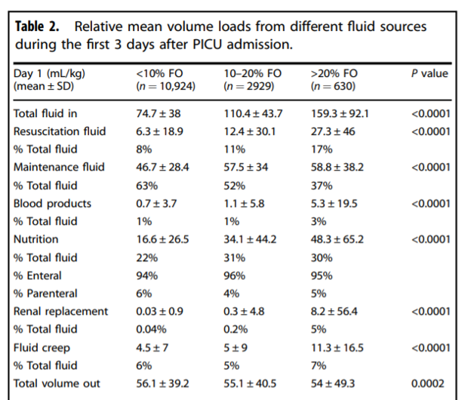

Slide 21
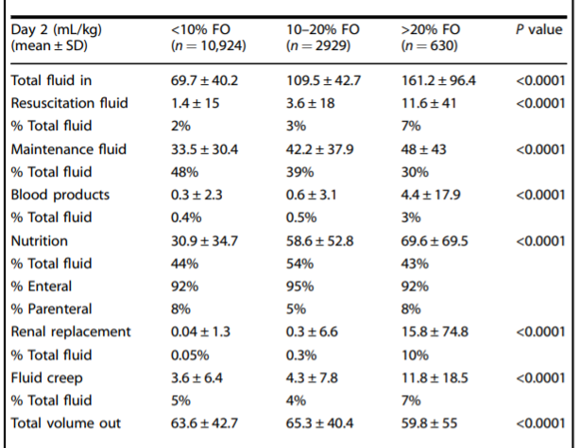

Slide 22
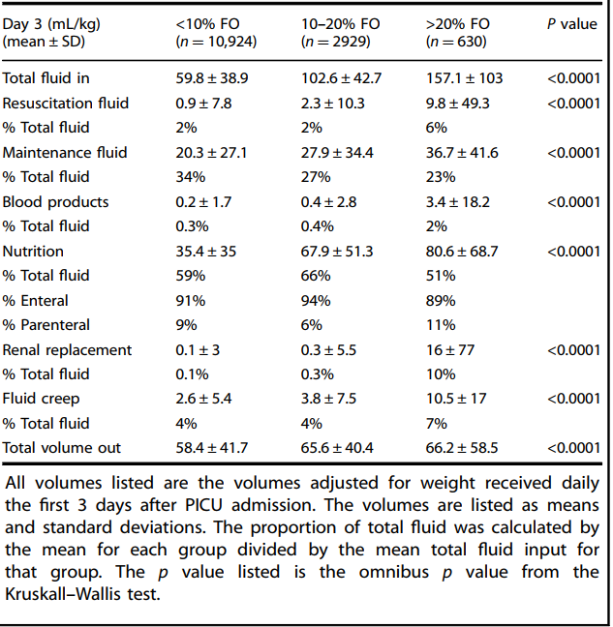
Tabela 2
Continuação

Slide 23
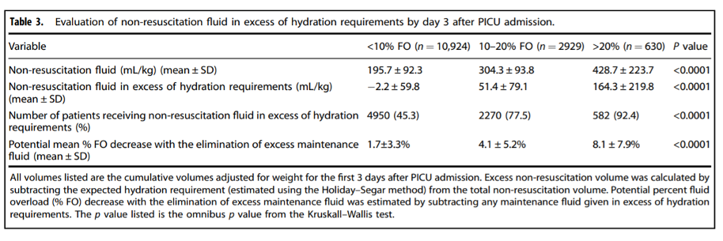
Resultados
Na Tabela 3 os volumes de fluido de não ressuscitação em excesso dos requisitos de hidratação por estratos FO e a redução potencial estimada em% FO com excesso de limitação de fluido de manutenção

Slide 24
Resultados
Soro de manutenção
  Maior contribuição para FO
  Redução progressiva em 3 dias - insuficiente
Nutrição
  Aumento progressivo em 3 dias
Diluições
  pouca variação em 3 dias
Hemoderivados / fluidos de diálise
  Pouca contribuição para FO
A análise de regressão logística multivariada de estratos FO e mortalidade encontrou um efeito dependente da dose:
-o estrato de 10–20% teve 1,8 vezes maiores chances ajustadas de morte (intervalo de confiança de 95% (IC): 1,3–2,4) e
-o estrato> 20% teve chance ajustada de morte 2,6 vezes maior (IC 95%: 1,7–3,8) quando comparada ao estrato <10% e após ajuste para fatores de confusão.

Slide 25
Resultados
Excesso de fluido não reanimador e resultados
-No modelo ajustado, cada 10 mL / kg de excesso de fluidos não reanimadores tinha 1,01 vez mais chance de morte (IC 95%: 1,002-1,02). Isso implica que cada 10 mL / kg de fluidos não reanimadores em excesso da necessidade de hidratação administrados nos primeiros 3 dias após a admissão na UTIP para crianças em estado crítico está independentemente associado a um aumento de 1% nas chances de mortalidade intra-hospitalar
-No modelo de Poisson ajustado houve uma diminuição de 1% na probabilidade de ter um dia sem ventilação para cada 10 mL / kg (IRR 0,99, IC 95%: 0,99–0,99).

Slide 26
Discussão
-Neste estudo observacional de dois Centros, foi demonstrado que a maioria das crianças gravemente enfermas recebe fluido não-reanimador além de suas necessidades estimadas de hidratação.
-Também foi demonstrado que o fluido de não reanimação em excesso das necessidades de hidratação está associado a maior mortalidade e menos dias sem ventilação após o ajuste para fatores de confusão, incluindo a gravidade da doença, idade, volume de fluido de ressuscitação e volume de saída de fluido
Embora o aumento ajustado de 1% nas chances de morte e a redução de 1% na taxa de incidência ajustada de um dia sem ventilação para cada 10 mL / kg de excesso de fluidos pareçam um pequeno efeito, isso deve ser considerado no contexto

Slide 27
Discussão
Primeiro, alguns pacientes recebem um grande volume de fluido em excesso: o paciente médio nos estratos FO> 20% tinha uma média de 164,3 mL / kg de fluido de não ressuscitação em excesso das necessidades de hidratação, o que equivale a um aumento de 16% nas chances ajustadas de óbito e uma redução de 16% na taxa de incidência ajustada de um dia sem ventilação para o paciente médio nesse estrato.
Em segundo lugar, o excesso de fluido de ressuscitação em relação às necessidades de hidratação é potencialmente um fator de risco modificável.

Slide 28
Discussão
A literatura anterior mostrou que o fluido de manutenção representa uma carga significativa de volume.
Os presentes dados demonstram que os fluidos de manutenção são frequentemente administrados a pacientes com fluidos além das necessidades de hidratação e essa prática pode representar um dano iatrogênico.

Slide 29
Discussão
Se as necessidades de glicose ou calóricas forem atendidas com a administração de outros fluidos (por exemplo, nutrição enteral, soluções de medicamentos contendo dextrose, etc.), a limitação de fluido de manutenção além das necessidades de hidratação pode representar uma maneira relativamente simples de reduzir o potencial FO e suas sequelas

Slide 30
Discussão
Em resumo:sobrecarga de volume em relação à necessidade hídrica díária
Efeito dose-dependente
10 - 20%
> 1,8% na mortalidade
> 20%
> 2,6% na mortalidade

Slide 31
Discussão
Para cada 10ml/kg em excesso:
Aumento de 1% no risco de mortalidade

Slide 32
Discussão
Para cada 10ml/kg em excesso:
Aumento de 1% no risco de mortalidade
Queda de 1% na chance de estar fora de VM

Slide 33
Discussão
Exemplo:
FO > 20%
FO = 164,3 ml/kg (média)
Aumento de 16% no risco de mortalidade
Queda de 16% na chance de estar fora de VM

Slide 34
Discussão
-Com a limitação de fluido de manutenção em excesso, 43% dos pacientes no estrato FO de 10–20% e 51% do estrato FO> 20% teriam sido recategorizados para um estrato FO inferior.
-Figura a seguir mostra o número de pacientes que teriam sido recategorizados para um estrato% FO inferior após o ajuste (Figura a seguir)

Slide 35
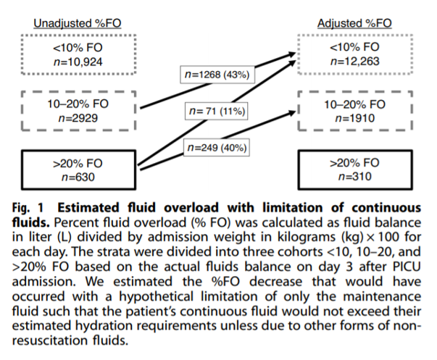
1588

Slide 36
Limitações do estudo
Estudo observacional retrospectivo
  Não define causalidade
Uso do peso da admissão
  Presença de desidratação
Não houve cálculo de perdas insensíveis
Uso de volume endovenoso e enteral como equivalentes

Slide 37
Limitações do estudo
Uso do Holliday - Segar
Problemas de aferição
Confundidores menos comuns não analisados
  permeabilidade capilar
  disfunção tubular
  disfunção miocárdica

Slide 38
Conclusões
Maioria das crianças em estado crítico recebe volume de hidratação em excesso
Hidratação em excesso levou ao aumento da morbidade e da mortalidade
Fluido de manutenção
  Maior contribuição para hidratação em excesso

Slide 39
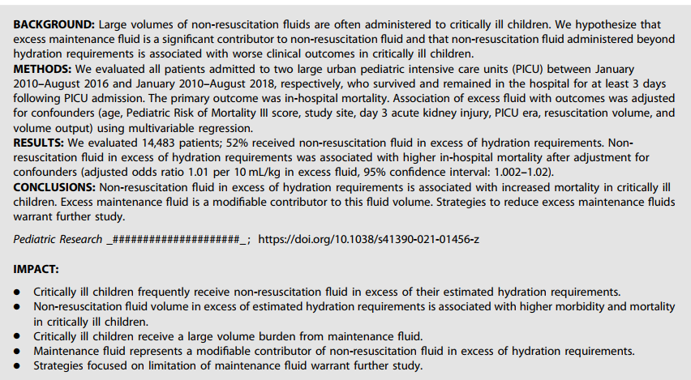
Abstract

Slide 40
IMPACTO
-Crianças gravemente enfermas freqüentemente recebem fluido não-reanimador além de suas necessidades estimadas de hidratação.
-O volume de fluido não ressuscitado em excesso das necessidades de hidratação estimadas está associado a uma maior morbidade e mortalidade em crianças gravemente enfermas.
-Crianças gravemente doentes recebem uma grande carga de volume do fluido de manutenção.
-O fluido de manutenção representa um contribuidor modificável de fluido não reanimador em excesso aos requisitos de hidratação.
-Estratégias focadas na limitação do fluido de manutenção justificam um estudo mais aprofundado.

Slide 41
REFERENCES
1. Rhodes A, et al. Campanha de sobrevivência à sepse: Diretrizes Internacionais para Tratamento de Sepse e Choque Séptico: 2016. Intens. Care Med. 2017; 43 : 304–377. doi: 10.1007 / s00134-017-4683-6. [ PubMed ] [ CrossRef ] [ Google Scholar ]
2. Van Regenmortel N., Verbrugghe W., Roelant E., Van den Wyngaert T., Jorens PG. A fluidoterapia de manutenção e fluidos fluidos impõem cargas mais significativas de fluidos, sódio e cloreto do que fluidos de reanimação em pacientes criticamente enfermos: um estudo retrospectivo em uma população terciária mista de UTI. Intens. Care Med. 2018; 44 : 409–417. doi: 10.1007 / s00134-018-5147-3. [ Artigo gratuito PMC ] [ PubMed ] [ CrossRef ] [ Google Scholar ]
3. Alobaidi R, et al. Associação entre balanço hídrico e resultados em crianças gravemente enfermas: uma revisão sistemática e meta-análise. JAMA Pediatr. 2018; 172 : 257–268. doi: 10.1001 / jamapediatrics.2017.4540. [ Artigo gratuito PMC ] [ PubMed ] [ CrossRef ] [ Google Scholar ]
4. Malbrain ML, et al. Sobrecarga de fluidos, ressuscitação e desfechos em pacientes graves ou feridos: uma revisão sistemática com sugestões para a prática clínica. Anaesthesiol. Intens. Ther. 2014; 46 : 361–380. doi: 10.5603 / AIT.2014.0060. [ PubMed ] [ CrossRef ] [ Google Scholar ]
5. Sutherland SM, et al. Sobrecarga de fluidos e mortalidade em crianças em terapia renal substitutiva contínua: o registro prospectivo da terapia renal substitutiva contínua pediátrica. Sou. J. Kidney Dis. 2010; 55 : 316–325. doi: 10.1053 / j.ajkd.2009.10.048. [ PubMed ] [ CrossRef ] [ Google Scholar ]
6. Arikan AA, et al. A sobrecarga de fluidos está associada a problemas de oxigenação e morbidade em crianças gravemente enfermas. Pediatr. Crit. Care Med. 2012; 13 : 253–258. doi: 10.1097 / PCC.0b013e31822882a3. [ PubMed ] [ CrossRef ] [ Google Scholar ]
7. Valentine, SL et al. Pediatric Acute Lung I, Sepsis Investigator's N, Acute Respiratory Distress Syndrome Clinical Research N. Equilíbrio de fluidos em crianças gravemente doentes com lesão pulmonar aguda. Crit. Care Med . 40 , 2883–2889 (2012). [ Artigo grátis PMC ] [ PubMed ]
8. Goldstein SL, et al. Desfecho em crianças submetidas a hemofiltração venovenosa contínua. Pediatria. 2001; 107 : 1309–1312. doi: 10.1542 / peds.107.6.1309. [ PubMed ] [ CrossRef ] [ Google Scholar ]
9. Goldstein SL, et al. Pacientes pediátricos com síndrome de disfunção de múltiplos órgãos recebendo terapia de substituição renal contínua. Kidney Int. 2005; 67 : 653–658. doi: 10.1111 / j.1523-1755.2005.67121.x. [ PubMed ] [ CrossRef ] [ Google Scholar ]
10. Flori HR, Igreja G, Liu KD, Gildengorin G, Matthay MA. O balanço hídrico positivo está associado a maior mortalidade e ventilação mecânica prolongada em pacientes pediátricos com lesão pulmonar aguda. Crit. Care Res. Prato. 2011; 2011 : 854142. [ Artigo grátis PMC ] [ PubMed ] [ Google Scholar ]

Slide 42
11. Gillespie RS, Seidel K., Symons JM. Efeito da sobrecarga hídrica e da dose de fluido de reposição na sobrevivência na hemofiltração. Pediatr. Nephrol. 2004; 19 : 1394–1399. doi: 10.1007 / s00467-004-1655-1. [ PubMed ] [ CrossRef ] [ Google Scholar ]
12. Abulebda K, et al. Balanço hídrico pós-admissão na UTI e resultados de choque séptico pediátrico: uma análise estratificada de risco. Crit. Care Med. 2014; 42 : 397–403. doi: 10.1097 / CCM.0b013e3182a64607. [ Artigo gratuito PMC ] [ PubMed ] [ CrossRef ] [ Google Scholar ]
13. Linden-Sonderso A, et al. Pesquisa de fluidos não reanimadores administrados durante choque séptico: um estudo observacional prospectivo multicêntrico. Ann. Intens. Cuidado. 2019; 9 : 132. doi: 10.1186 / s13613-019-0607-7. [ Artigo gratuito PMC ] [ PubMed ] [ CrossRef ] [ Google Scholar ]
14. Bulfon AF, et al. Práticas de prescrição de fluidos intravenosos em crianças gravemente doentes: uma mudança de foco da natremia para a cloremia? J. Pediatr. Intens. Cuidado. 2019; 8 : 218–225. doi: 10.1055 / s-0039-1692413. [ Artigo gratuito PMC ] [ PubMed ] [ CrossRef ] [ Google Scholar ]
15. Al-Lawati ZH, Sur M, Kennedy CE, Akcan Arikan A. Perfil de exposição a fluidos e reconhecimento de sobrecarga de fluidos em crianças gravemente doentes. Pediatr. Crit. Care Med. 2020; 21 : 760–766. doi: 10.1097 / PCC.0000000000002587. [ PubMed ] [ CrossRef ] [ Google Scholar ]
16. Kahn MG, et al. Terminologia e quadro harmonizados de avaliação da qualidade dos dados para a utilização secundária dos dados dos registos de saúde eletrónicos. EGEMS. 2016; 4 : 1244. doi: 10.13063 / 2327-9214.1244. [ Artigo gratuito PMC ] [ PubMed ] [ CrossRef ] [ Google Scholar ]
17. Malbrain M., et al. Princípios de gerenciamento e administração de fluidos no choque séptico: é hora de considerar os quatro D's e as quatro fases da fluidoterapia. Ann. Intens. Cuidado. 2018; 8 : 66. doi: 10.1186 / s13613-018-0402-x. [ Artigo gratuito PMC ] [ PubMed ] [ CrossRef ] [ Google Scholar ]
18. Vincent JL. Gerenciamento de fluidos em pessoas em estado crítico. Kidney Int. 2019; 96 : 52–57. doi: 10.1016 / j.kint.2018.11.047. [ PubMed ] [ CrossRef ] [ Google Scholar ]
19. Pollack MM, Patel KM, Ruttimann UE. PRISM III: um escore de risco pediátrico de mortalidade atualizado. Crit. Care Med. 1996; 24 : 743–752. doi: 10.1097 / 00003246-199605000-00004. [ PubMed ] [ CrossRef ] [ Google Scholar ]
20. Diretrizes de prática clínica Khwaja A. KDIGO para lesão renal aguda. Nephron Clin. Prato. 2012; 120 : c179 – c184. [ PubMed ] [ Google Scholar ]
21. Hessey E, et al. Avaliação dos métodos dependentes e independentes da altura para

Slide 43
32 : 1953–1962. doi: 10.1007 / s00467-017-3670-z. [ PubMed ] [ CrossRef ] [ Google Scholar ]
22. Hoste L, et al. Uma nova equação para estimar a taxa de filtração glomerular em crianças, adolescentes e adultos jovens. Nephrol. Disque. Transplante. 2014; 29 : 1082–1091. doi: 10.1093 / ndt / gft277. [ PubMed ] [ CrossRef ] [ Google Scholar ]
23. Modem V, Thompson M, Gollhofer D, Dhar AV, Quigley R. Tempo de terapia de substituição renal contínua e mortalidade em crianças gravemente doentes *. Crit. Care Med. 2014; 42 : 943–953. doi: 10.1097 / CCM.0000000000000039. [ PubMed ] [ CrossRef ] [ Google Scholar ]
24. Diaz F, Benfield M, Brown L, Hayes L. Sobrecarga de fluido e resultados em crianças gravemente doentes: um estudo de coorte prospectivo de centro único. J. Crit. Cuidado. 2017; 39 : 209–213. doi: 10.1016 / j.jcrc.2017.02.023. [ PubMed ] [ CrossRef ] [ Google Scholar ]
25. Muttath A, et al. Resultados adversos devido à reanimação agressiva com fluidos em crianças: um estudo observacional prospectivo. J. Pediatr. Intens. Cuidado. 2019; 8 : 64–70. doi: 10.1055 / s-0038-1667009. [ Artigo gratuito PMC ] [ PubMed ] [ CrossRef ] [ Google Scholar ]
26. Holliday MA, Segar WE. A necessidade de manutenção de água na fluidoterapia parenteral. Pediatria. 1957; 19 : 823–832. [ PubMed ] [ Google Scholar ]
27. Hassinger AB, Valentine SL. Manejo auto-relatado de fluidos IV e acúmulo de fluidos em crianças com insuficiência respiratória aguda. Pediatr. Crit. Care Med. 2018; 19 : e551 – e554. doi: 10.1097 / PCC.0000000000001685. [ PubMed ] [ CrossRef ] [ Google Scholar ]
28. Silversides JA, Perner A, Malbrain M. Liberal versus fluidoterapia restritiva em pacientes criticamente enfermos. Intens. Care Med. 2019; 45 : 1440–1442. doi: 10.1007 / s00134-019-05713-y. [ PubMed ] [ CrossRef ] [ Google Scholar ]
29. Evans RG, Naidu B. Uma estratégia conservadora de manejo de fluidos no manejo perioperatório de pacientes com ressecção pulmonar reduz o risco de lesão pulmonar aguda? Interagir. Cardiovasc. Thorac. Surg. 2012; 15 : 498–504. doi: 10.1093 / icvts / ivs175. [ Artigo gratuito PMC ] [ PubMed ] [ CrossRef ] [ Google Scholar ]
30. Famous KR, et al. Os subfenótipos da síndrome do desconforto respiratório agudo respondem de maneira diferente à estratégia de gerenciamento de fluidos randomizada. Sou. J. Respir. Crit. Care Med. 2017; 195 : 331–338. doi: 10.1164 / rccm.201603-0645OC. [ Artigo gratuito PMC ] [ PubMed ] [ CrossRef ] [ Google Scholar ]
31. Wiedemann HP, et al. Comparação de duas estratégias de gerenciamento de fluidos em lesão pulmonar aguda. N. Engl. J. Med. 2006; 354 : 2564–2575. doi: 10.1056 / NEJMoa062200. [ PubMed ] [ CrossRef ] [ Google Scholar ]
32. Maitland K, et al. Mortalidade após bolus de fluido em crianças africanas com infecção grave. N. Engl. J. Med. 2011; 364 : 2483–2495. doi: 10.1056 / NEJMoa1101549. [ PubMed ] [ CrossRef ] [ Google Scholar ]
33. Maes T, et al. Impacto da manutenção, ressuscitação e fluidoterapia não intencional na carga global de fluidos após cirurgia de revascularização do miocárdio eletiva. J. Crit. Cuidado. 2019; 49 : 129–135. doi: 10.1016 / j.jcrc.2018.10.025. [ PubMed ] [ CrossRef ] [ Google Scholar ]

Slide 44

Obrigada!

